Slide 1
CFA APP
The Tech Triumvirate

Slide 2
О задаче
Разработка платформы для создания, и взаимодействия с ЦФА в рамках рыночных отношений.
Для себя описываем задачу как NFT* по-русски
*NFT - неповторимый токен, который представляет уникальные цифровые активы, такие как искусство, музыка и игры

Slide 3
ПРОБЛЕМА NFT
Отсутствие
Правовой базы
В РФ статус до конца не определен. Платежи в криптовалюте на сегодня запрещены.
Сложность
Везде вход через криптовалюту, что простому пользователю затруднительно
Недоверие
Неопределенное отношение к криптовалюте со стороны населения в связи с большим количеством мошеннических проектов и отсутствием четкого регулирования
РАСХОДЫ
Разработка сервиса основанного на блокчейн-технологиях дороже разработки традиционных маркетплейсов

Slide 4
РЕШЕНИЕ
УСТРАНЕНИЕ НЕДОВЕРИЯ
ЦЕЛЕВАЯ АУДИТОРИЯ
Благодаря API предполагается интеграция функционала платформы в инвестиционные приложения личные кабинеты банков
Наша целевая аудитория — поколение Z (от 18 до 25 лет)
СНИЖЕНИЕ РАСХОДОВ
ПРОСТОТА ИСПОЛЬЗОВАНИЯ
Сокращение расходов на разработку и поддержание благодаря использованию облачных технологий и контейнеризации
Нет необходимости работать с криптовалютой, оплата производится фиатной валютой

Slide 5
ОБЗОР ПРОДУКТА
УНИКАЛЬНОСТЬ
Продукт, специально предназначенный для этого нишевого рынка
ВПЕРВЫЕ НА РЫНКЕ
Первый прекрасно оформленный продукт с отличным стилем и функционалом
ПРОТЕСТИРОВАННЫЙ
Актуальность и востребованность работы с цифровыми активами видна на примере рынка NFT
НОВЫЙ ИНВЕСТИЦИОННЫЙ ПРОДУКТ
Платформа представляет собой не просто маркетплейс, но и инновационный инструмент инвестирования

Slide 6
Инновация
Легальная возможность покупки семантического аналога NFT за фиатную валюту

Slide 7
ОБЩИЕ СВЕДЕНИЯ О Рынке

Slide 8
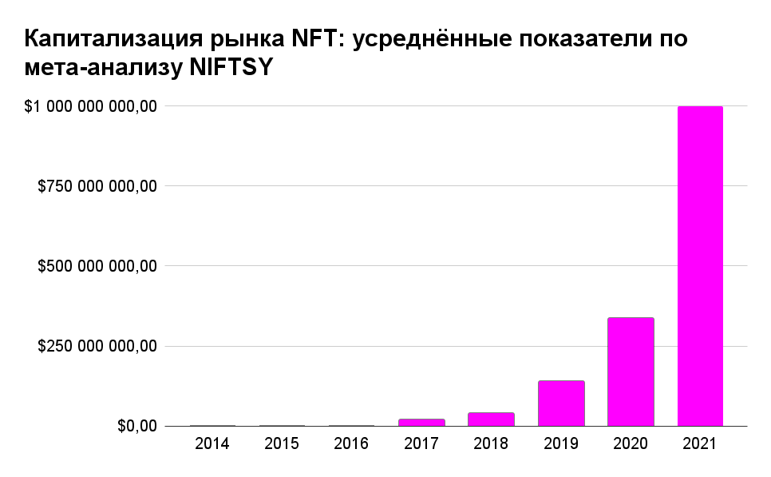
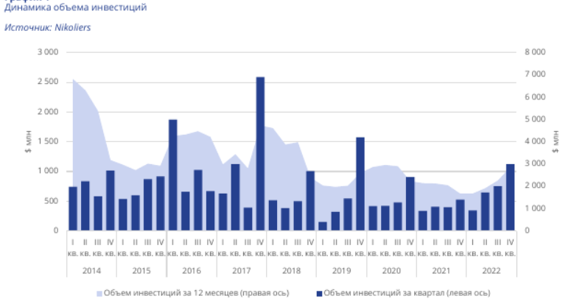
ОБЗОР РЫНКА
Международный рынок
РЫНОК РФ

Slide 9
Рыночное сравнение
22 млРД $
2858 млН $
22 млРД $
Возможность создания
Свобода изобретения
Низкая конкуренция
Доступный рынок
Целевой рынок
Достижимый объем рынка

Slide 10
НАШИ КОНКУРЕНТЫ
CFA APP
КОНКУРЕНТЫ
Стоимость нашего продукта ниже, чем у других компаний на рынке
Дизайн прост и удобен в использовании по сравнению со сложными дизайнами конкурентов
Доступность — это основное преимущество нашего продукта для клиентов
OpenSea один из крупнейших и самых популярных на сегодняшний день NFT маркетплейсов
Rarible российская разработка, сумевшая обрести популярность по всему миру
NiftyGateway Размещение — бесплатно. Nifty Gateway забирает 15% комиссии со сделки.
Atomyze Первая платформа цифровых финансовых активов в России

Slide 11
Наши конкуренты
Удобно
CFA APP
Atomyze
Доступно
Дорого
Rarible
NiftyGateway
OpenSea
Неудобно

Slide 12
ЗНАКОМСТВО С КОМАНДОЙ
АНДРЕЙ СОСНИН
АЛЕКСАНДР БУРКАНОВ
СОЛОВЬЕВ МИХАИЛ
Developer
Developer
API

Slide 13
СПАСИБО

